Slide 1

TDLP-天河云深度学习平台
吴 迪
^{数据科学与计算机学院}
^{中山大学}

Slide 2


目录
平台介绍与技术背景
1
主要功能展示
2
概要设计
3
4
集群应用介绍

Slide 3
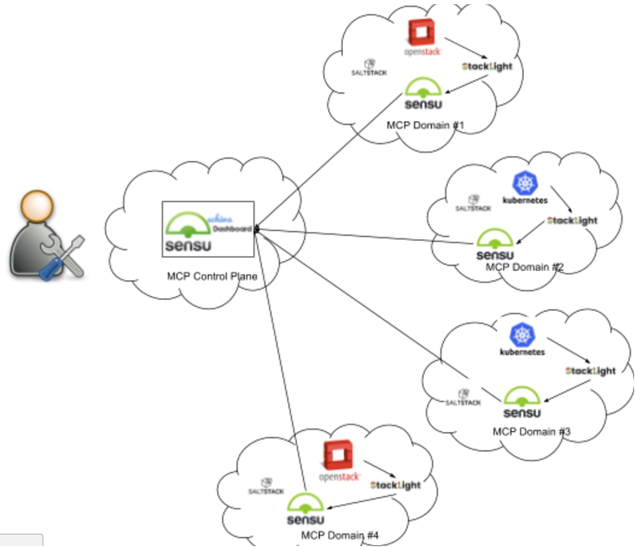
背景
在云计算时代，构建在计算、存储、网络等基础资源上的云平台如日中天，而容器化集群也呈现出了蓬勃发展的态势。
随着容器化集群的快速发展，以及深度学习等领域的越来越高的分布式需求，以虚机为基本管理对象的经典云平台迎来了更大的挑战。

Slide 4


天河云深度学习平台(TDLP)
一个基于Kubernetes的、提供容器化集群应用服务的云计算平台
由广州超算中心和先进网络与计算系统研究所合作研发
主要面向于有意学习深度学习框架的用户

Slide 5
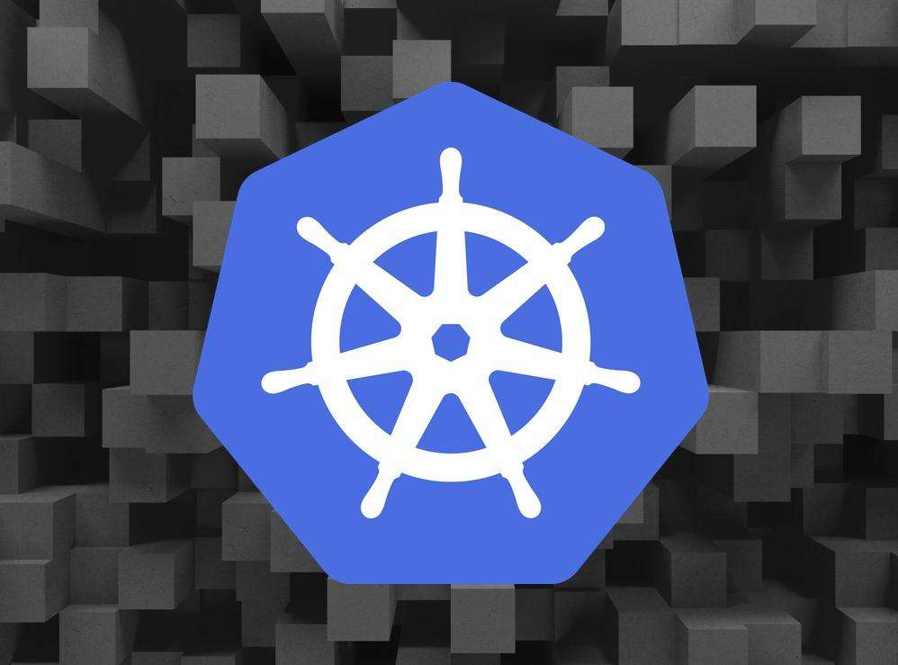


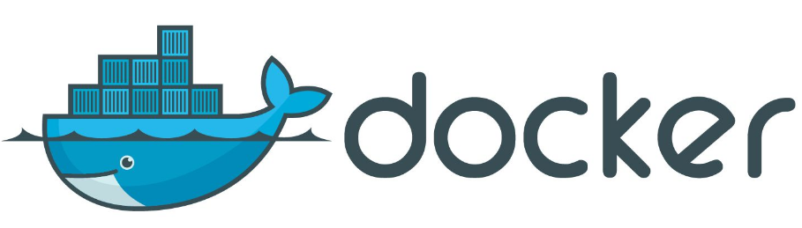
TDLP 的优势

Slide 6
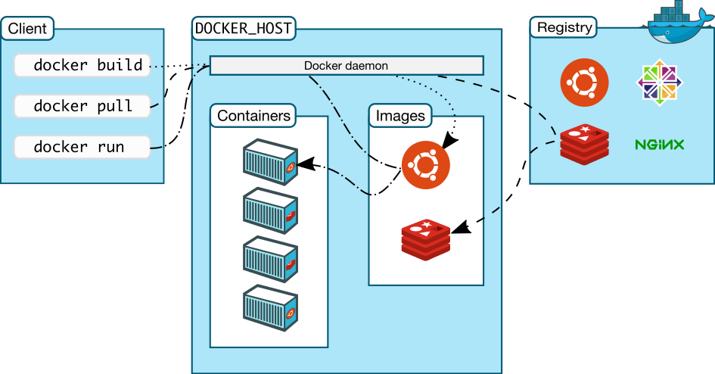
技术背景——Docker 介绍
Notes:
概念： Docker是开发，发布和运行应用程序的轻量化平台。
技术特点： 1.有效分配和管理物理资源； 2.实现资源分离。
包括： Image镜像，Container容器，Registry注册处。
注册处：保留镜像；
镜像：用来下载容器；
容器：一个容器就是一个分离的应用程序；

Slide 7
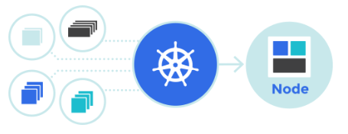
技术背景——Kubernetes 介绍

Slide 8
目录
平台介绍与技术背景
1
主要功能展示
2
概要设计
3
4
集群应用介绍
Notes:
应用， 自助，对内，对外
目录：添加目标与架构

Slide 9

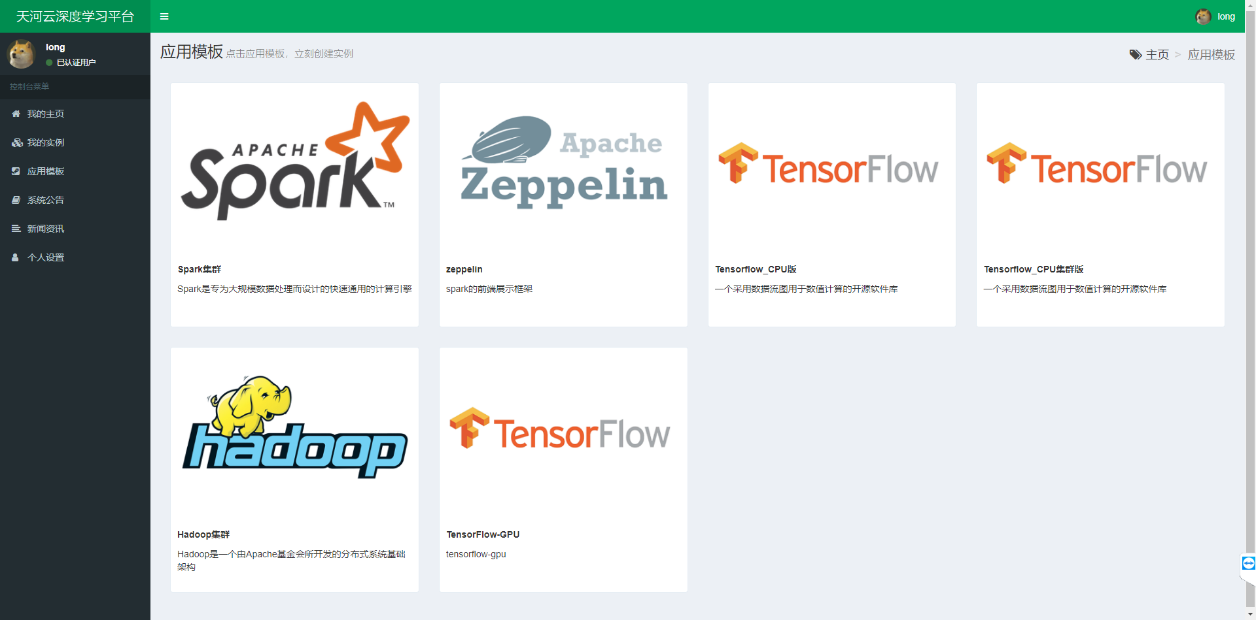
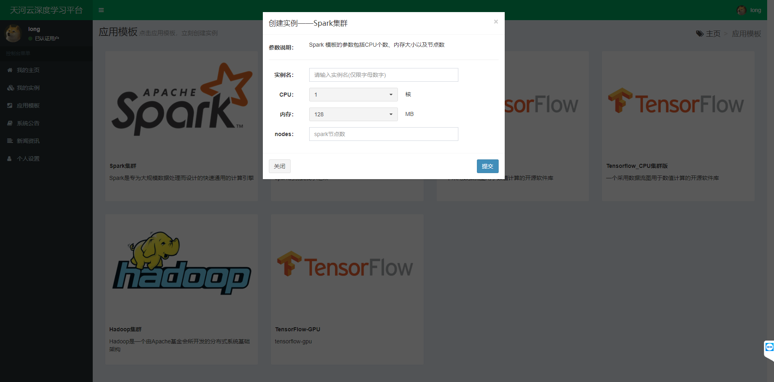
TDLP 功能展示——用户创建实例
Notes:
在模板列表，用户可以选择他所感兴趣的模板框架，进行实例创建。
点击模板后，会弹出一个创建实例的对话框，要求进行对应的参数配置。（而每个模板需要用户提供哪些参数是管理员在后台可以动态设置的）

Slide 10
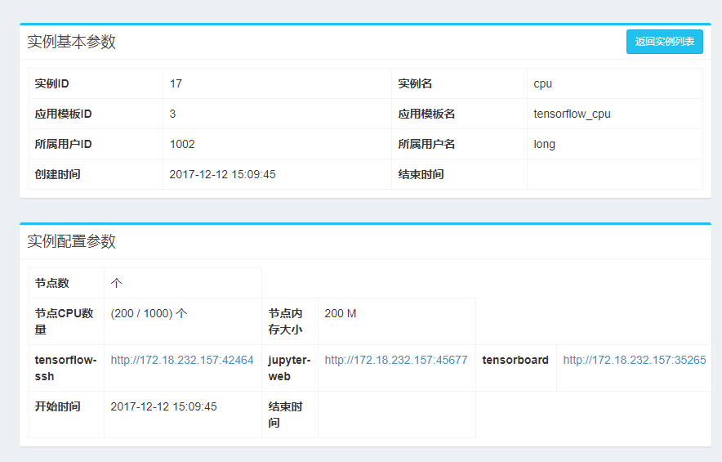
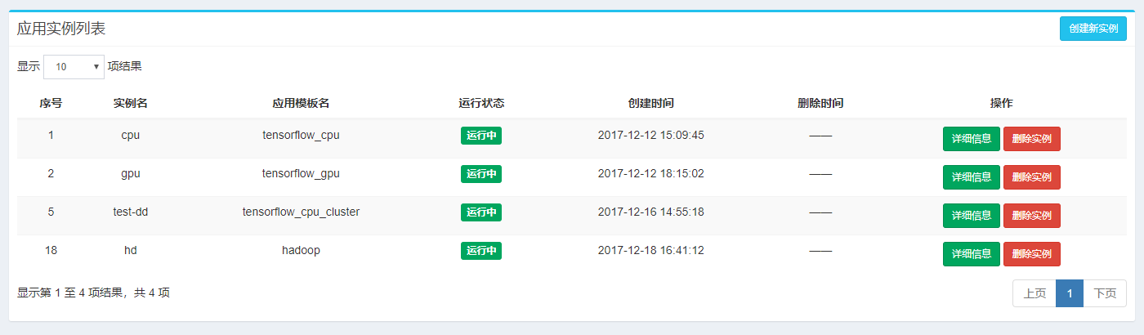
TDLP 功能展示——用户查看实例
Notes:
用户可以在“我的实例”里查看目前已在运行的实例，点击实例详情则可以进入详情页。

Slide 11
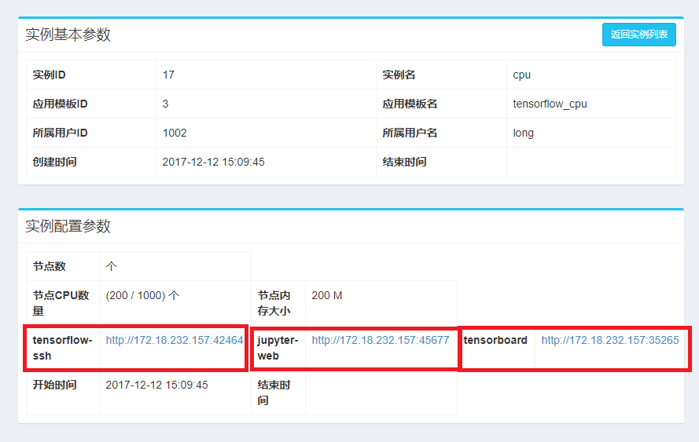
TDLP 功能展示——用户连接到实例
Notes:
在实例详情页，用户可以点击对应的链接，从而可ssh连接到实例或者访问集群所提供的控制台网页

Slide 12
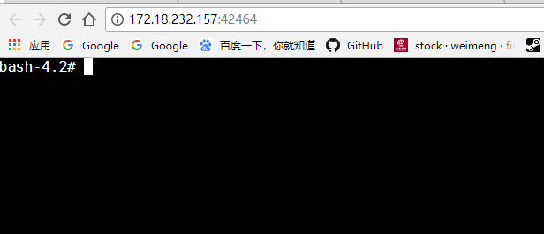
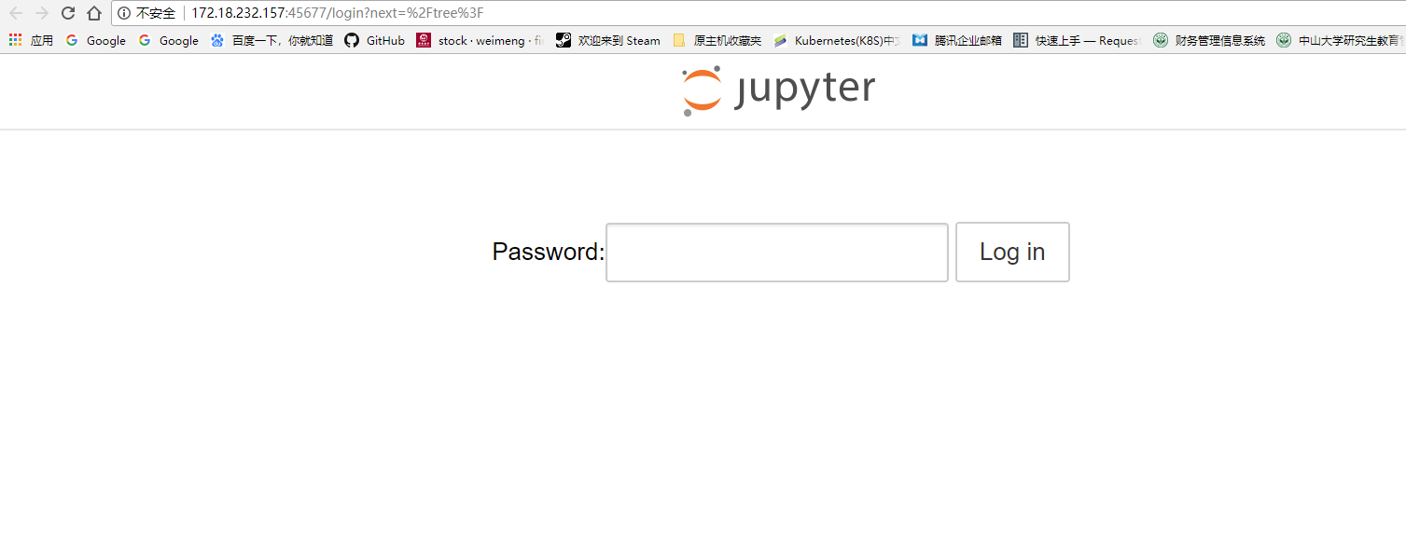
TDLP 功能展示——用户连接到实例
Notes:
上图是点击ssh链接后，进入容器应用的SSH终端；
下图是点击jupyter链接后，进入tensorflow的控制台网页

Slide 13
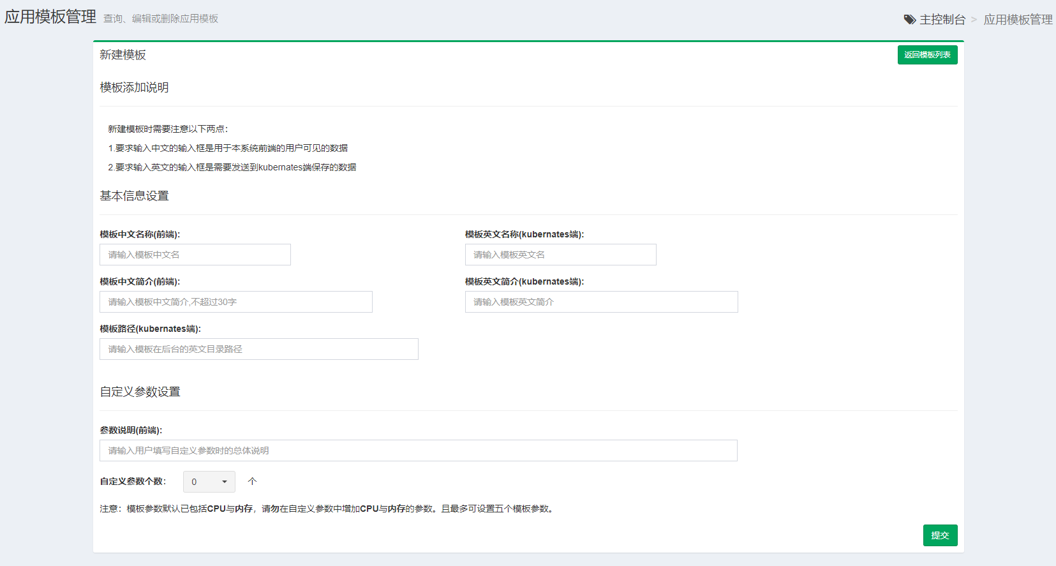
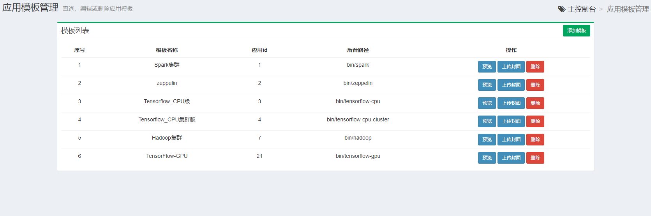
TDLP 功能展示——模板的动态管理
Notes:
管理员在后台可对模板进行动态管理，包括添加、编辑与删除模板。
由于每个模板的配置和参数都不相同，因此当创建一个新模板时，需要动态地对其进行参数配置。

Slide 14
目录
平台介绍与技术背景
1
2
主要功能演示
概要设计
3
4
集群应用介绍
Notes:
应用， 自助，对内，对外
目录：添加目标与架构

Slide 15
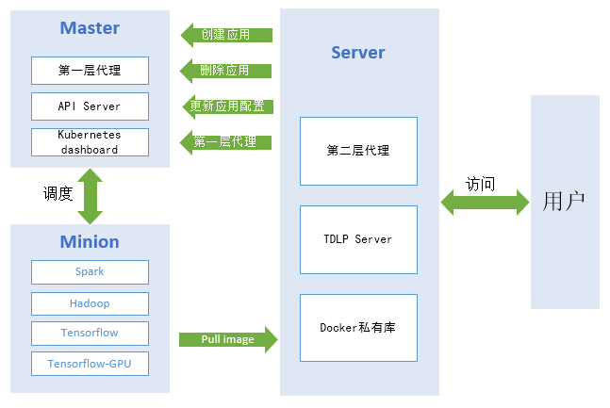
TDLP 系统架构

Slide 16

TDLP 系统配置
组 软件和系统版本
Ø
v1.7.2 v3.0.17 v1.12.6 v0.8.0 7.2
集群配置
Ø
Master
节点
（若干）
Minion
节点
（若干）
Proxy
两层
K8S
集群
Docker
私有库

Slide 17
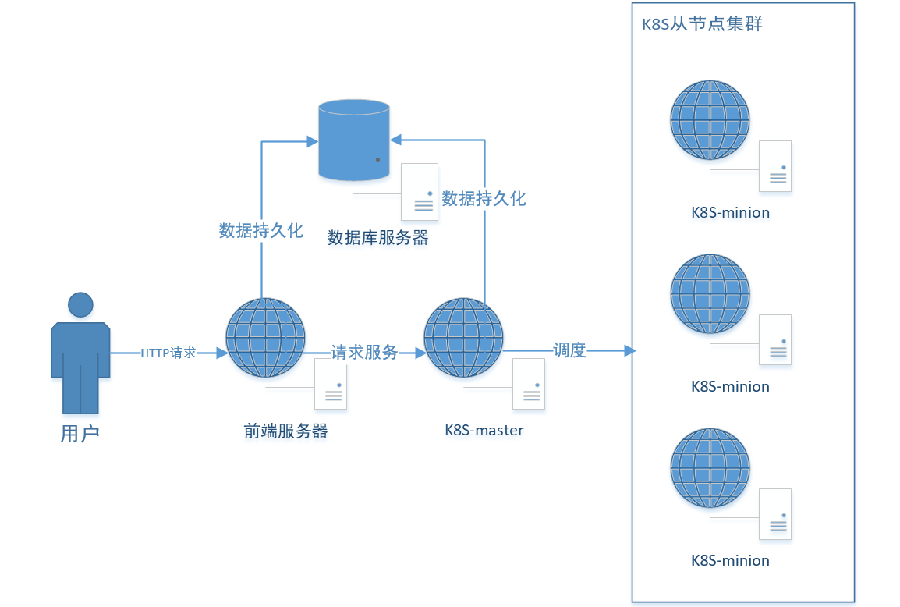
TDLP 系统部署图

Slide 18
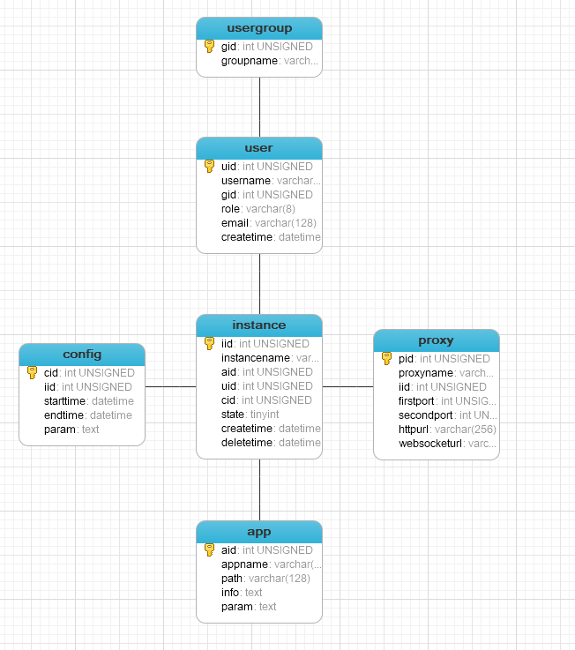
TDLP 数据库设计
Notes:
主要的数据库表包括实例、模板、代理、代理的配置、用户以及用户所属组

Slide 19
目录
平台介绍与技术背景
1
2
主要功能演示
概要设计
3
集群应用介绍
4
Notes:
应用， 自助，对内，对外
目录：添加目标与架构

Slide 20
TDLP Tensorflow应用介绍
Centos7 Jupyter Tensorflow Gotty
用户可通过web
编写python代码
执行代码
查看结果
通过jupyter调用
Tensorflow库
编写深度学习代码
通过Tensorboard
分析执行结果
Web ssh
用户通过
浏览器访问
容器系统
镜像基础环境

Slide 21
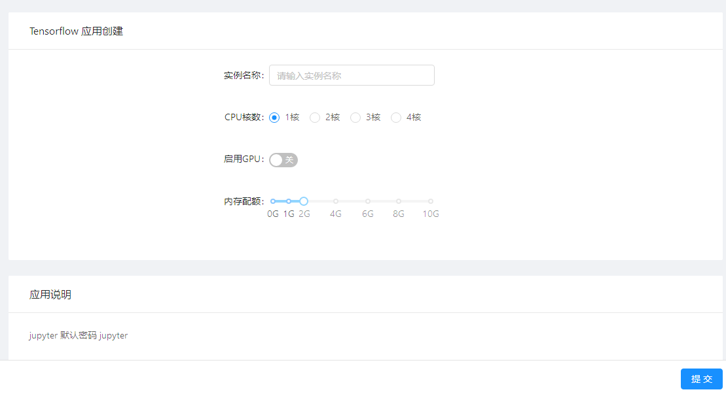
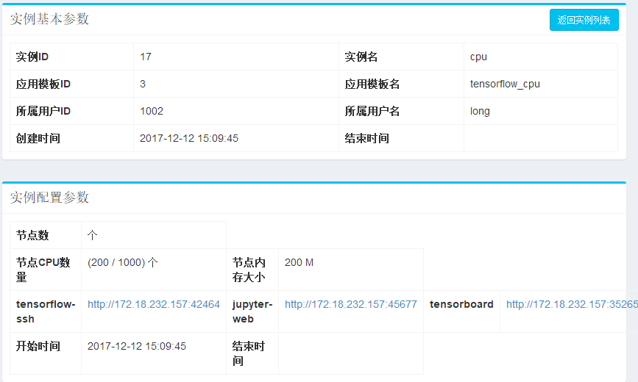
TDLP Tensorflow 创建
配置参数
创建应用
Tensorflow 参数配置
实例创建成功后返回信息

Slide 22
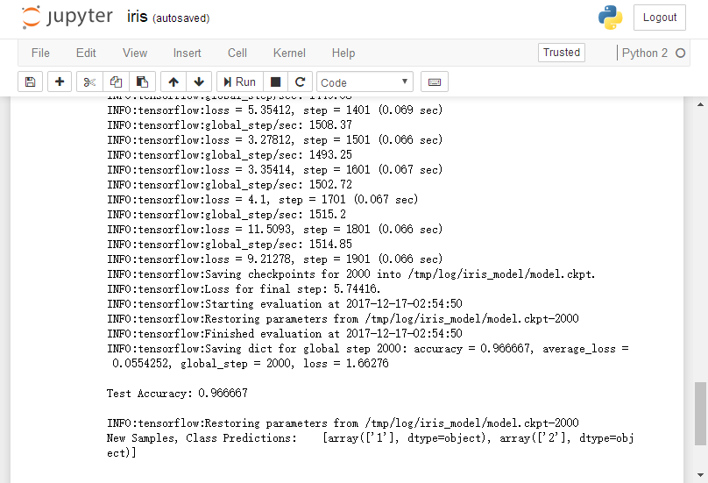
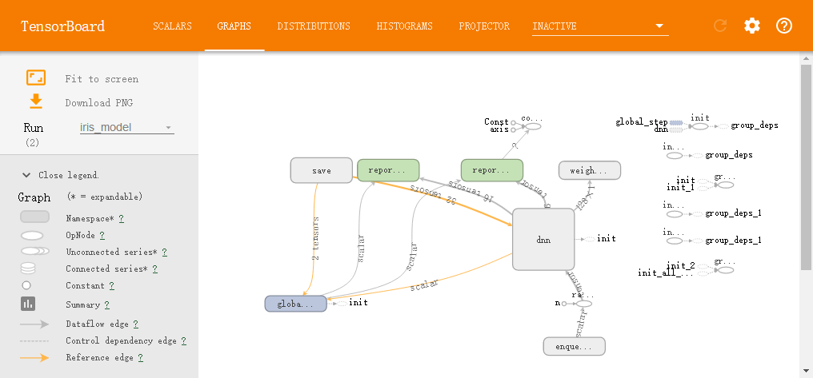
TDLP Tensorflow 应用
Jupyter web代码编辑器
用户 Dashboard 结果分析

Slide 23
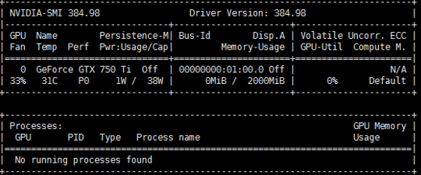
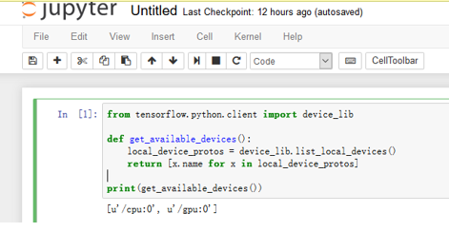
TDLP Tensorflow-GPU 应用
物理机上需要安装GPU对应版本的Nvidia Driver和CUDA库
物理机还需要安装Docker的nvidia插件nvidia-docker
Tensorflow-GPU在基础镜像里安装了Nvidia Driver和CUDA库
启动容器时需要挂物理机上的CUDA库路径才能调用GPU并行计算架构

Slide 24
TDLP Tensorflow-Cluster 应用
节点注册
数据共享
执行命令
Tensorflow集群启动后，其他节点都会主动向Client节点注册，Client节点将节点注册信息写入共享存储中
集群的共享存储使用的NFS模式
后期将为k8s配置Glusterfs作为PV类型
当Client接受用户的执行命令时，并将命令通知各个节点，节点从共享存储中获取数据和配置信息并共享执行结果

Slide 25
TDLP Hadoop 应用介绍
Ubuntu14.04 Hadoop2.7.2 Gotty
镜像基础环境
OpenJDK1.7
haoop集群启动
模式做了改造
Mstar节点中的
slaves文件设为空
Web ssh
用户通过
浏览器访问
容器系统

Slide 26






TDLP Hadoop 应用
可扩展性
slave节点主动向master注册，因此slave可以动态添加
Service
K8s只需为master配置Service，不需为每个节点配置Service
注册实现

Slide 27
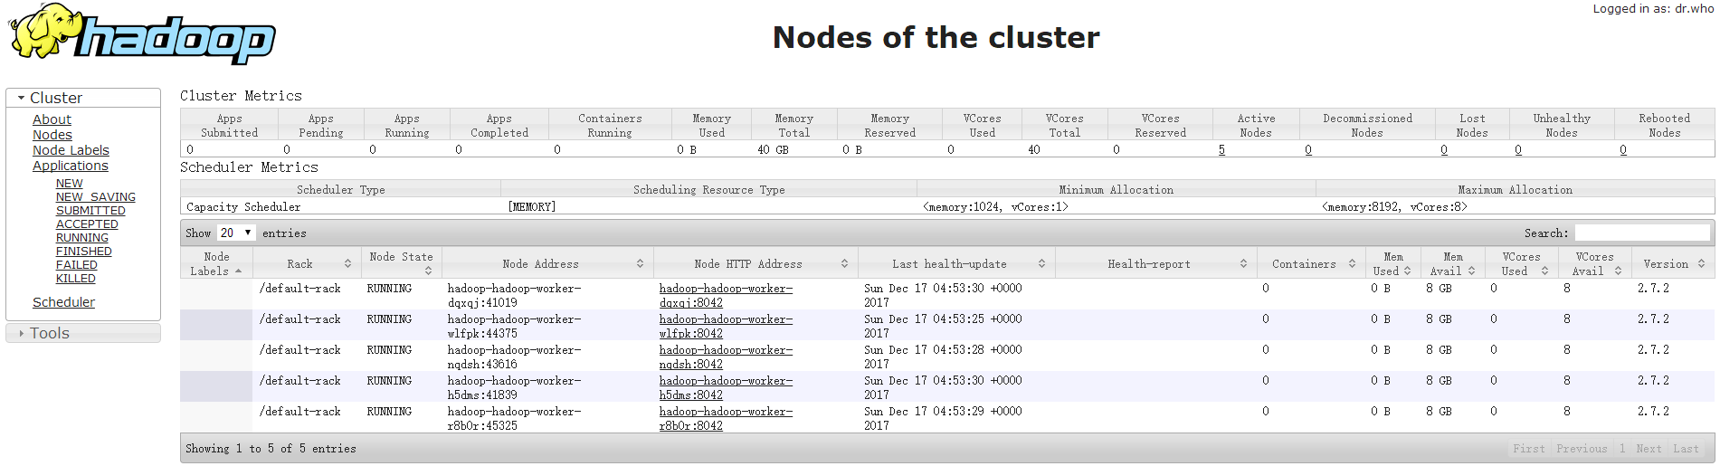

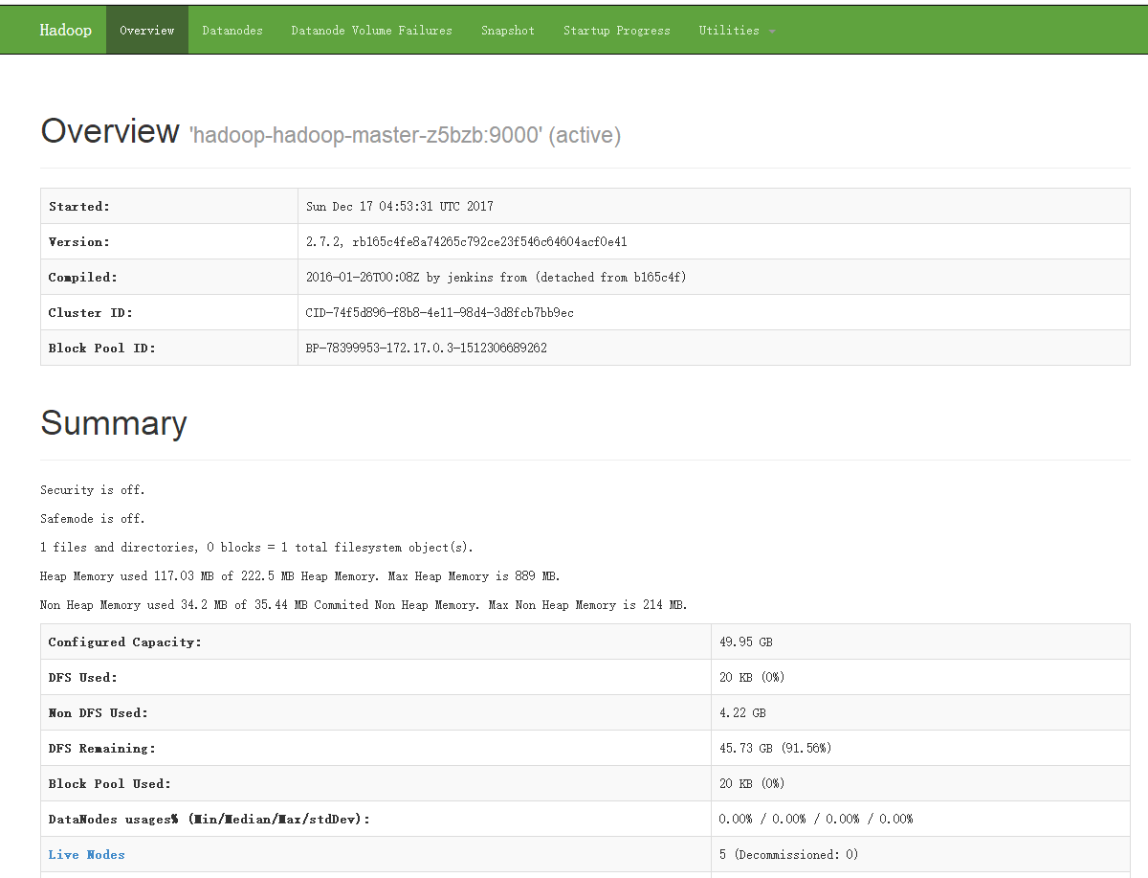

TDLP Hadoop 应用
Hadoop 监控
Hadoop Web

Slide 28
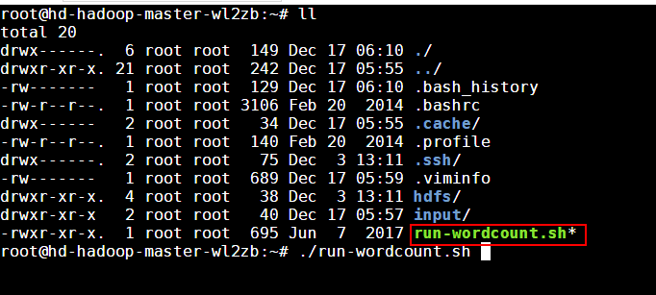

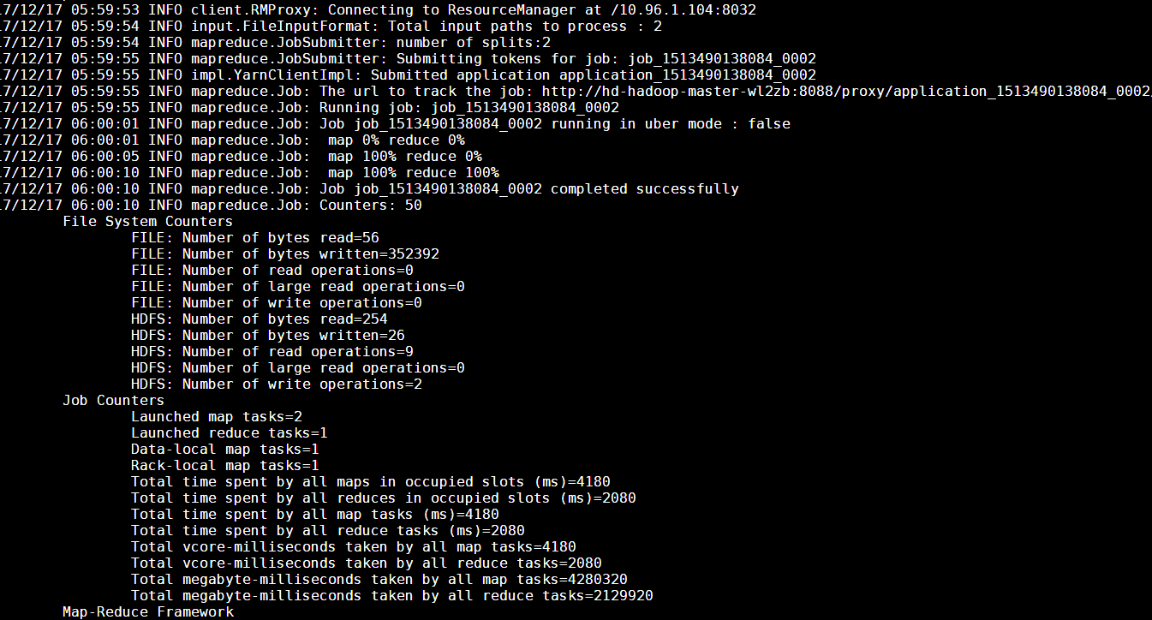

TDLP Hadoop wordcount
WebSSH登录到master节点系统
运行wordcount例子

Slide 29
总结与展望
成果总结
  基本完成云平台主要功能的开发
  支持集群应用自动部署，简化用户操作
  支持Spark、Hadoop、Tensorflow等多种分布式应用
  支持GPU资源的使用
下一步的工作
  继续集成更多的应用模板，丰富内容
  开发机时管理等模块，便于进行商业化运营
  完善后台管理，提高对集群与用户的监控能力
  增加深度学习的在线教育服务

Slide 30
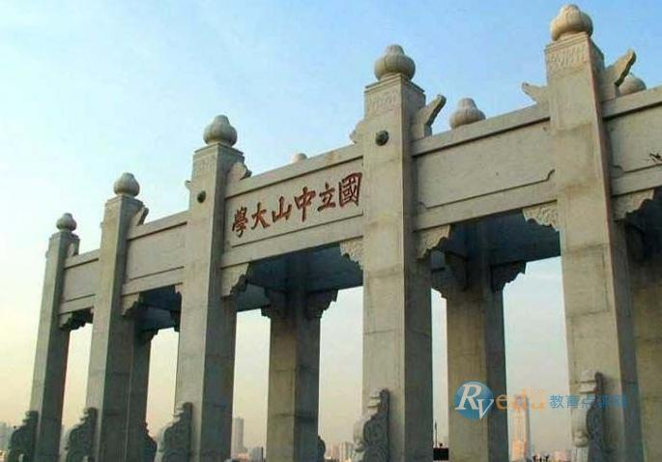
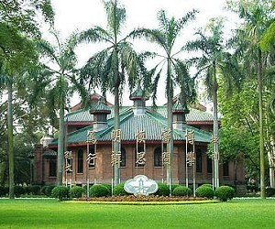
感谢各位专家！
敬请批评指正！

